Slide 1
GOBIERNO REGIONAL DE LORETO
GERENCIA REGIONAL DE RECURSOS NATURALES Y GESTION DEL MEDIO AMBIENTE
LEGISLACION EDUCACION AMBIENTAL
EXPOSITOR: JOSE LUIS LOPEZ VASQUEZ

Slide 2
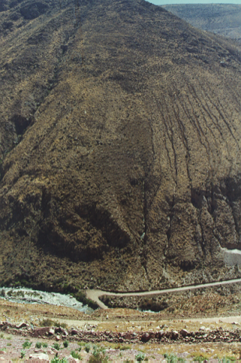
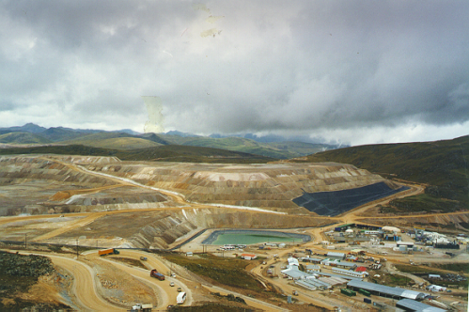
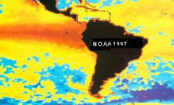
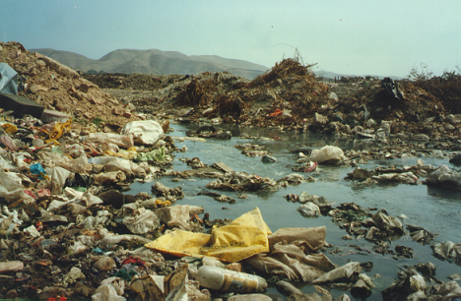
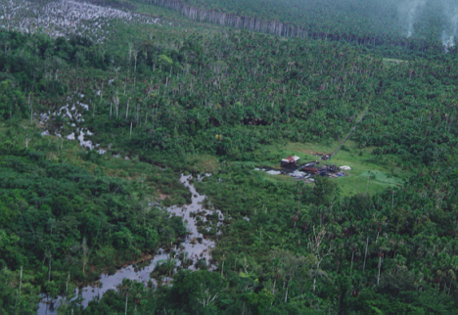
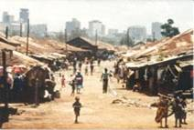
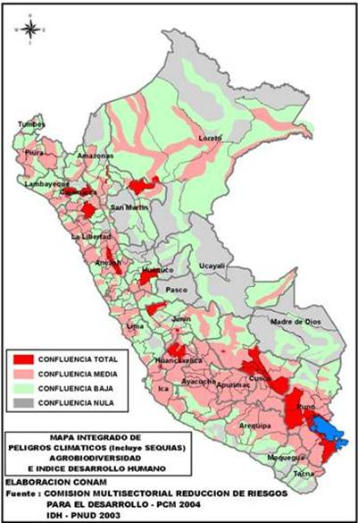
Problemas ambientales de Loreto
EROSION DE SUELOS
Costa y sierra: 60%.
Selva: 42 %.
CONTAMINACION AIRE
Industria, transporte y minería
VULNERABILIDAD Y PELIGROS
PROBLEMAS
AMBIENTALES
EN EL PERU
ESCASEZ Y CONTAMINACION DE AGUAS
DEFORESTACION
9.5 millones de Ha Deforestado.
PASIVOS ambientales mineros y otras actividades
CRECIMIENTO URBANO NO PLANIFICADO
.
RESIDUOS SÓLIDOS

Slide 3
I. MARCO LEGAL AMBIENTAL BÁSICO

Slide 4
I. MARCO LEGAL AMBIENTAL BÁSICO
1.1 Base Constitucional. Ambiente, recursos
naturales, inversión, propiedad, patrimonio
cultural
1.2 Ley General del Ambiente. Ley N° 28611 (13-
10-2005)
1.3 Normativa ambiental básica de desarrollo
constitucional: Diversidad Biológica, Áreas
Naturales Protegidas y Amazonía
1.4 Normativas básica sobre recursos naturales:
agua – tierra – forestal y fauna silvestre
1.5. Normativa sobre Educación Ambiental

Slide 5
Perú: evolución normativa ambiental
BRUNTLAND
1987
CNUMAD - RIO 1992
OBJETIVOS DEL MILENIO
ESTOCOLMO
1972
2002 - RIO +10 JOHANNESBURGO
RIO + 20
1990
1997
2001
2002
2000
1969
1975
1979
1993
1994
2005
2008
2004
2012
Constitución
Ley
Fore
stal
y FS
LBD
SNGA
Sanit
Ley Agua
Regl. Agua
Ley Forestal y de Fauna Silvestre
Constitución
CONAM
RN
ANP
DB
Rgtos
ambien-tales
SEIA
ECAs
CMARN
Rgtos ambientales
LGA
Ministerio Ambiente

Slide 6
INSTRUMENTOS INTERNACIONALES CON iMPLICANCIAS PARA LA PROMOCIÓN DE LA CULTURA, EDUCACIÓN Y CIUDADANÍA AMBIENTAL.
.El inciso “i” del artículo 4°, de la convención marco sobre el cambio climático: referido a los compromisos de las partes, plantea promover y apoyar con su cooperación, la educación, la capacitación y la sensibilización del público respecto del cambio climático, y estimular la participación más amplia posible en este proceso, incluida la de las ONGs.
El inciso “a” del articulo 13 ° del convenio sobre la diversidad biológica: establece que las partes promoverán y fomentaran la comprensión de la importancia de la diversidad biológica y de las medidas necesarias a esos efectos, así como su propagación a través de los medios de información y la inclusión de esos temas en los programas de educación.

Slide 7
El artículo 10° del convenio de Estocolmo sobre contaminantes orgánicos persistentes: establece la promoción y facilitación de acciones orientadas a la comunicación, la aplicación de programas de formación, sensibilización de decisiones y del público y su participación, especialmente para las mujeres, los niños y las personas menos instruidas sobre los efectos para la salud y el medio ambiente de los contaminantes orgánicos persistentes, así como sus alternativas.
La cumbre del milenio de las naciones unidas del año 2000: incluye entre los ocho objetivos del desarrollo para el año 2015 garantizar la sostenibilidad del medio ambiente.

Slide 8
El programa latinoamericano y del Caribe de educación ambiental en el marco del desarrollo sostenible: propone como objetivo establecer un mecanismo regional permanente que impulse la coordinación de políticas, estimule el desarrollo de programas y proyectos y fomente la comunicación, el intercambio y el apoyo mutuo entre gobiernos regionales, así como entre estos y los otros actores sociales involucrados en el desarrollo de programas de educación ambiental.
EJE POLÍTICA:
N° 3 Gobernanza Ambiental: establecido en el Plan de Acción Ambiental 2011-2021 y la Agenda Ambiental Regional 2001 - 2012

Slide 9
Normativa ambiental sobre Educación
LGA, Ley N°28611, la educación ambiental se convierte en un proceso educativo integral que se da en toda la vida del individuo y que busca generar en este, los conocimientos, actitudes y valores y las prácticas necesarias para desarrollar sus actividades en forma ambientalmente adecuadas con miras a contribuir al desarrollo sostenible del país
Ley N° 28044, Ley General de Educación, La Ley general de Educación, N° 28044, en el art. 8 inc g): La educación peruana tiene como objetivo inculcar la conciencia ambiental, que motiva el respeto, cuidado y conservación del entorno natural como garantía para el desenvolvimiento de la vida.

Slide 10
Ley N° 28245, Ley Marco del Sistema Nacional de Gestión Ambiental, Art.36º, dispone que el Ministerio de Educación, en coordinación con el Consejo Nacional del Ambiente-CONAM, elabore la Política Nacional de Educación Ambiental
El Reglamento de la Ley Marco del Sistema Nacional de Gestión Ambiental, aprobado por Decreto Supremo N" 008-2005-PCM, en su articulo 8º establece que el Ministerio de Educación y la Autoridad Ambiental Nacional tienen la obligación de articular y coordinar con las diferentes entidades del Estado y la sociedad civil, la Política Nacional de Educación Ambiental.
Ley Orgánica de los Gobiernos Regionales, Ley N° 26867 y sus modificatorias establece que, es función de los Gobiernos Regionales: “formular, coordinar, conducir y supervisar la aplicación de las estrategias regionales respecto a la diversidad biológica y sobre cambio climático, dentro del marco de las estrategias nacionales respectivas.

Slide 11
Decreto N° 024 – 2003 CD/CONAM del 6 de junio del 2003 se aprobó por unanimidad la designación de un Grupo Técnico Regional de Educación y Difusión Ambiental de Loreto.
Decreto Supremo N° 017-2012-ED, que aprueba la Política nacional de educación ambiental establece que es de cumplimiento obligatorio para todos los procesos de educación, comunicación e interpretación de las entidades que tengan su ámbito de acción en el territorio nacional.
la Política Nacional de Educación Ambiental forma parte del Plan Bicentenario; el Perú hacia el 2021, aprobado por Decreto Supremo N° 054-2011-PCM, a través del cual se establece como acción estratégica. La introducción de la educación ambiental con relevancia suficiente en los programas de estudio a todo nivel, con énfasis en la educación básica

Slide 12
QUE SE BUSCA CON LA EDUCACION AMBIENTAL
Existe la necesidad de desarrollar un programa de Educación Ambiental, que prepare a las comunidades para que se apropien de su papel como participante activo en la búsqueda del bien colectivo e individual a partir del conocimiento de los mecanismos de organización y participación comunitaria, planeación y gestión ambiental, identificación, formulación, seguimiento y evaluación de proyectos, tratando específicamente a los que se orienten a mejorar, mitigar, recuperar y conservar el medio ambiente tanto urbano como rural; todo esto en el marco de la recuperación de la identidad regional para fortalecer e impulsar con elementos prácticos la competitividad y por consiguiente la capacitación humanística que logre asumir con responsabilidad y convicción el mejoramiento de la calidad de vida

Slide 13
GRACIAS

